Slide 1
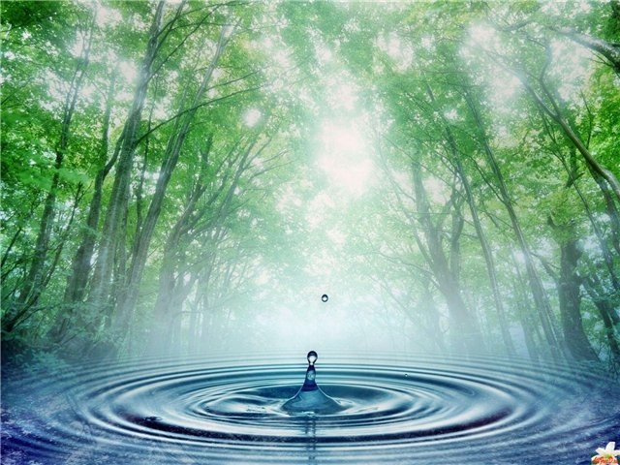
Экологическое объединение
«Родник»

Slide 2
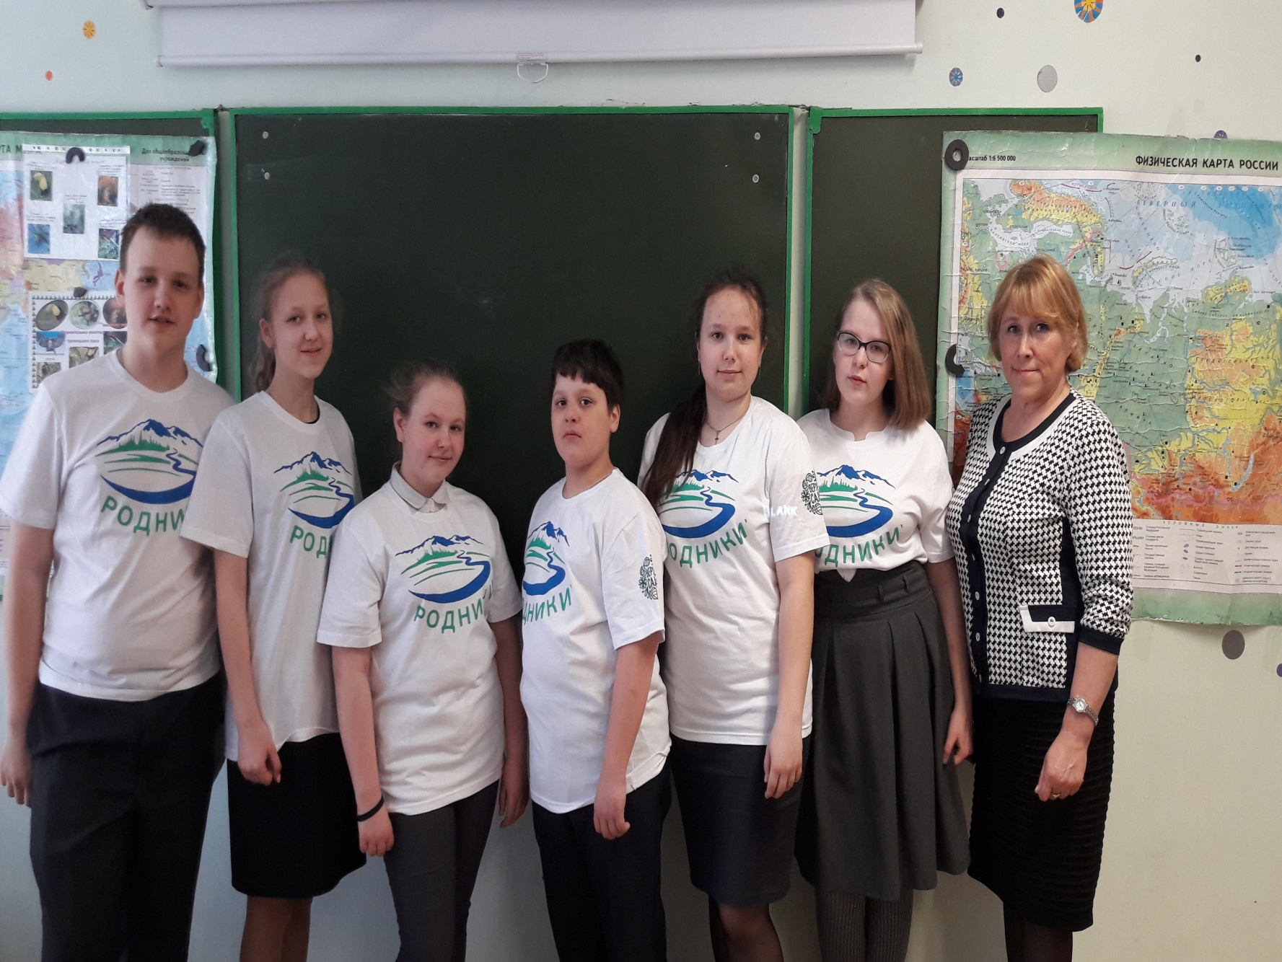
Гидрологи объединения
«Родник»

Slide 3
План работы экологического объединения «Родник»
на 2018 – 2019 учебный год.
Руководитель – учитель географии
Маслова Светлана Васильевна
Месяц | Вид деятельности
Сентябрь | Благоустройство родника Анализ пробы воды Планирование работы объединения на 2018 – 2019 учебный год
Октябрь | Подготовка и оформление отчёта и презентации объединения за 2017-2018уч.год Доставка воды ветеранам
Ноябрь | «Как остановить мусорное нашествие?»-6 классы Конкурс рисунков и плакатов «Мы за здоровый образ жизни!» 5-9 классы
Декабрь | «Экологическая сказка»- начальная школа Выпуск листовок «Новый Год без топора» 5-11 класы
Январь | Операция «Кормушка» 5-8 классы Викторина «Вода-удивительное вещество» 5 - 6 классы
Февраль | Выпуск Листовок «Не пейте сырую воду» «Советы доктора Айболита»-нач.школа
Март | 22марта – день воды. Подборка материалов и выпуск газеты «Вода вокруг нас» Доставка воды ветеранам.
Апрель | Конкурс рисунков и плакатов «Как прекрасен этот мир» Операция «Кормушка» - 5 -8 классы
Май | Благоустройство родников Выступление экологической бригады на закрытии школьного фестиваля Доставка воды ветеранам

Slide 4
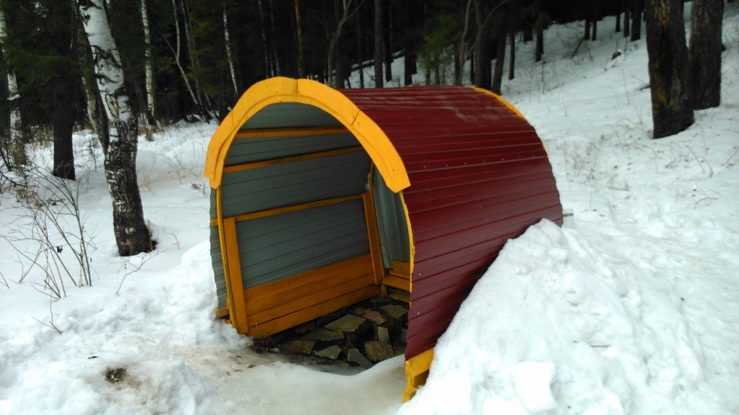
Наши родники – это левый берег реки Черная и Безымянный.
В связи с захламлением окружающей территории родники потеряли свой первозданный вид.
Пришлось их благоустраивать.

Slide 5
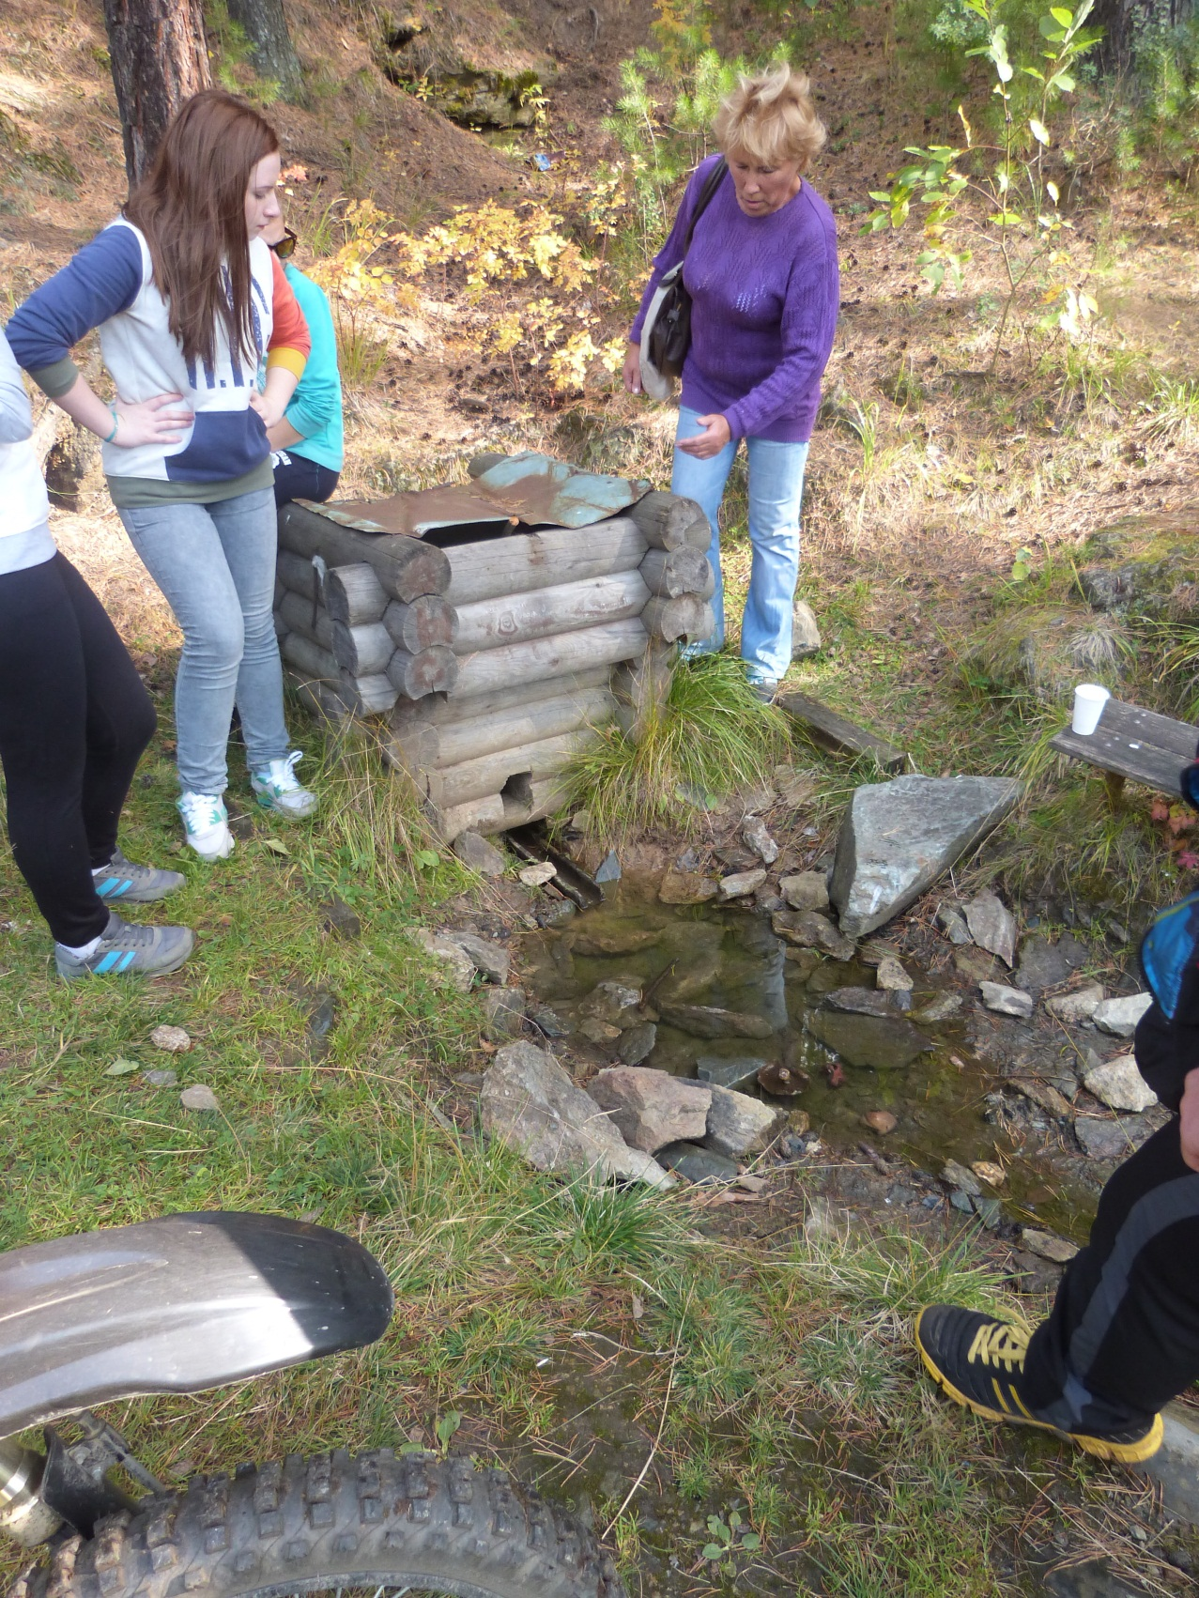
Безымянный родник

Slide 6
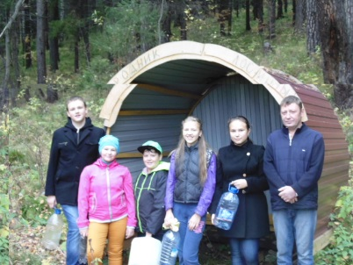
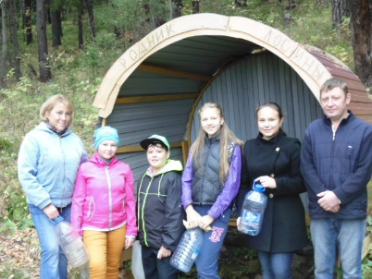
В начале нового учебного года, наше экологическое объединение посетило Лосиный родник

Slide 7
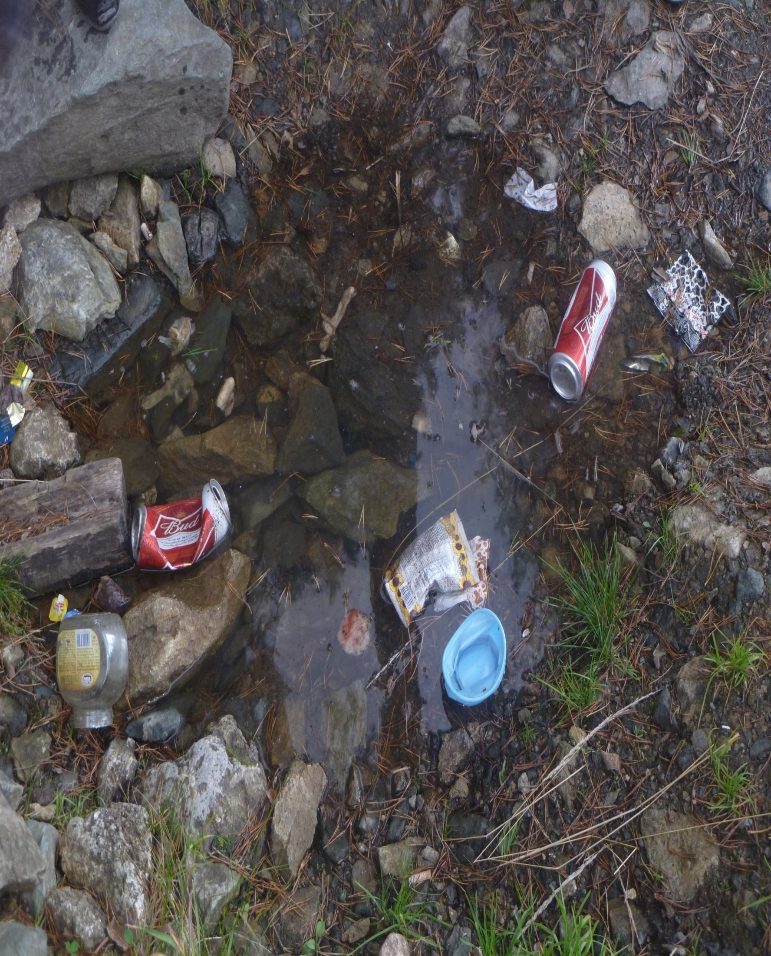

Slide 8
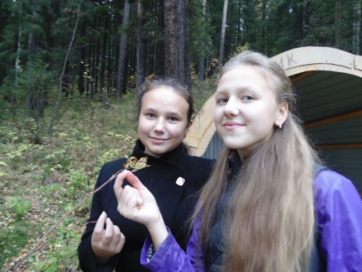
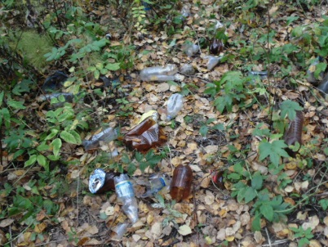
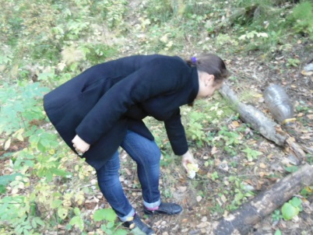
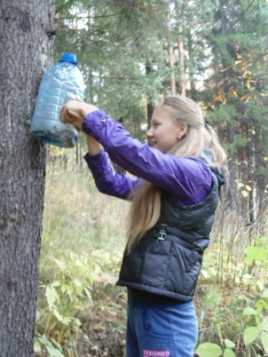
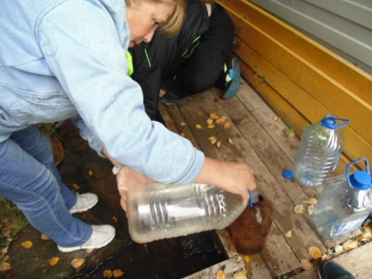
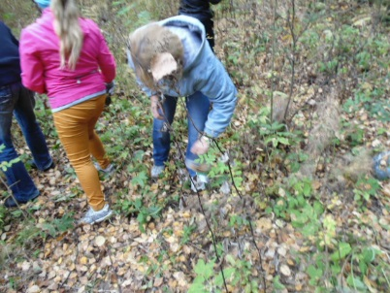

Slide 9
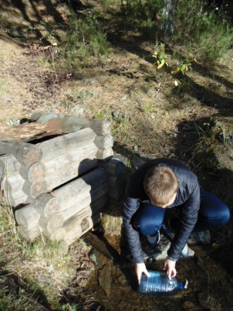
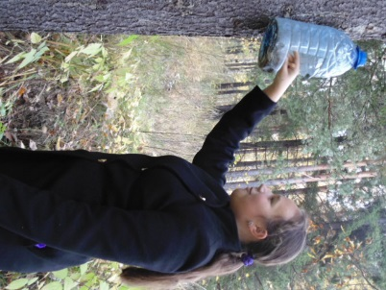

Slide 11
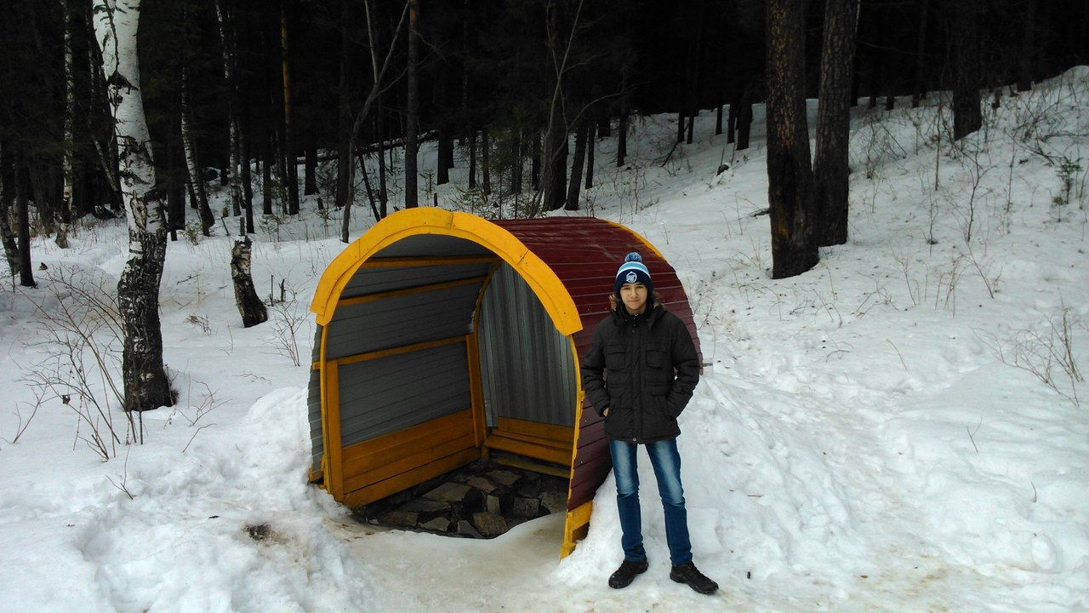
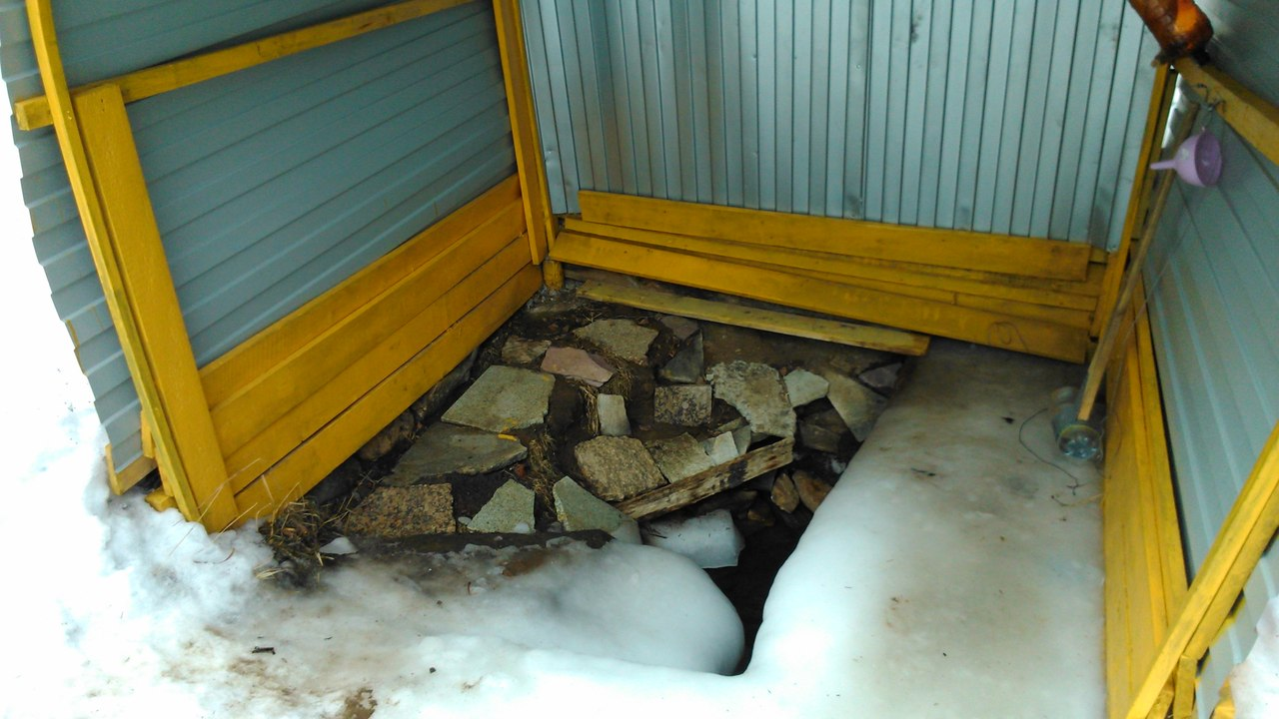
Родник зимой.

Slide 13
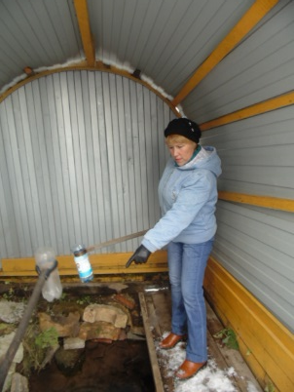
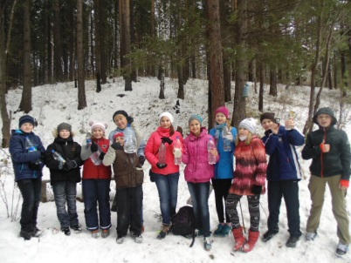

Slide 14
. Областной съезд представителей экологический объединений

Slide 15
Съезд участников областного движения «Родник».

Slide 16
Диплом за II место в конкурсе областного проекта «Родники» среди городских образовательных учреждений.

Slide 17
Диплом ( 2015) и Благодарственное письмо (2017)

Slide 18
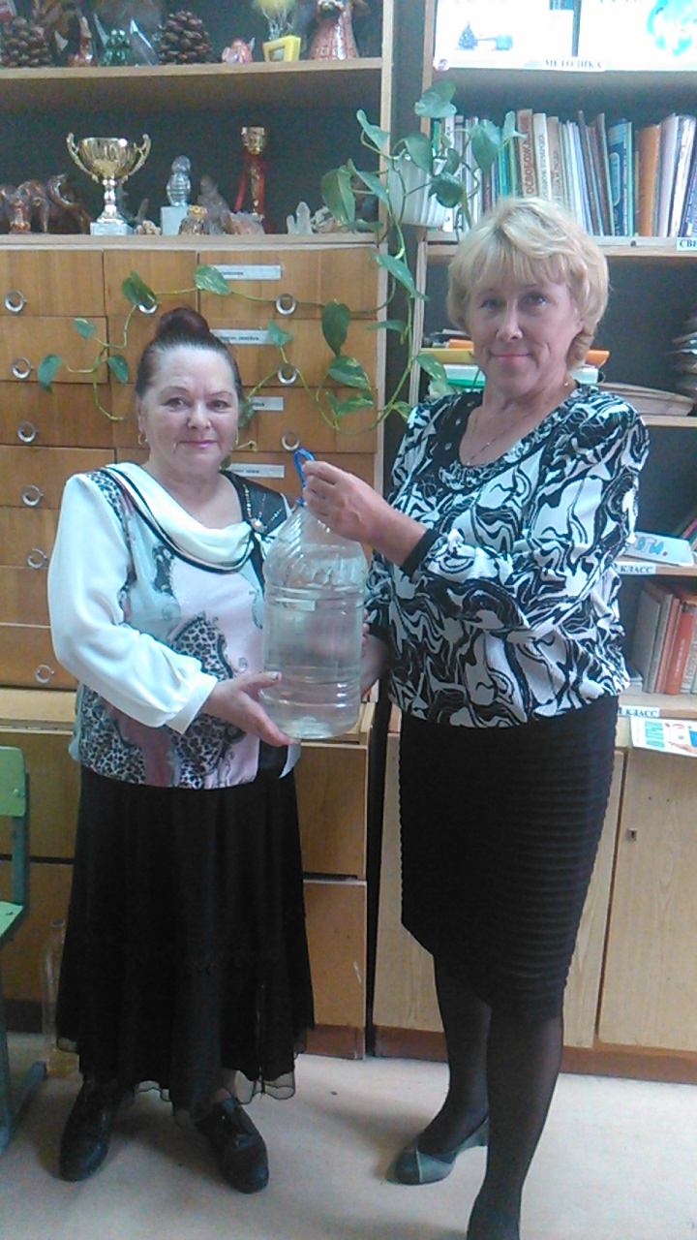
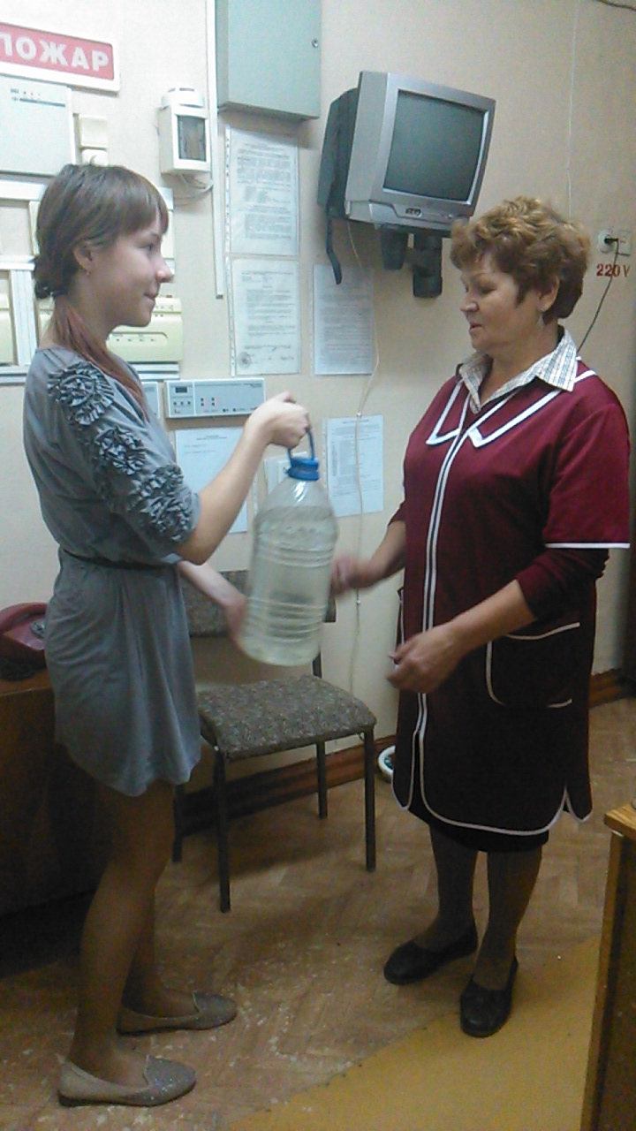
Добрые дела

Slide 19
Доставка воды ветеранам

Slide 20
В нашей школе мы организовали много различных конкурсов творческих работ.
Подготовили и провели экологические сказки в начальной школе.

Slide 21
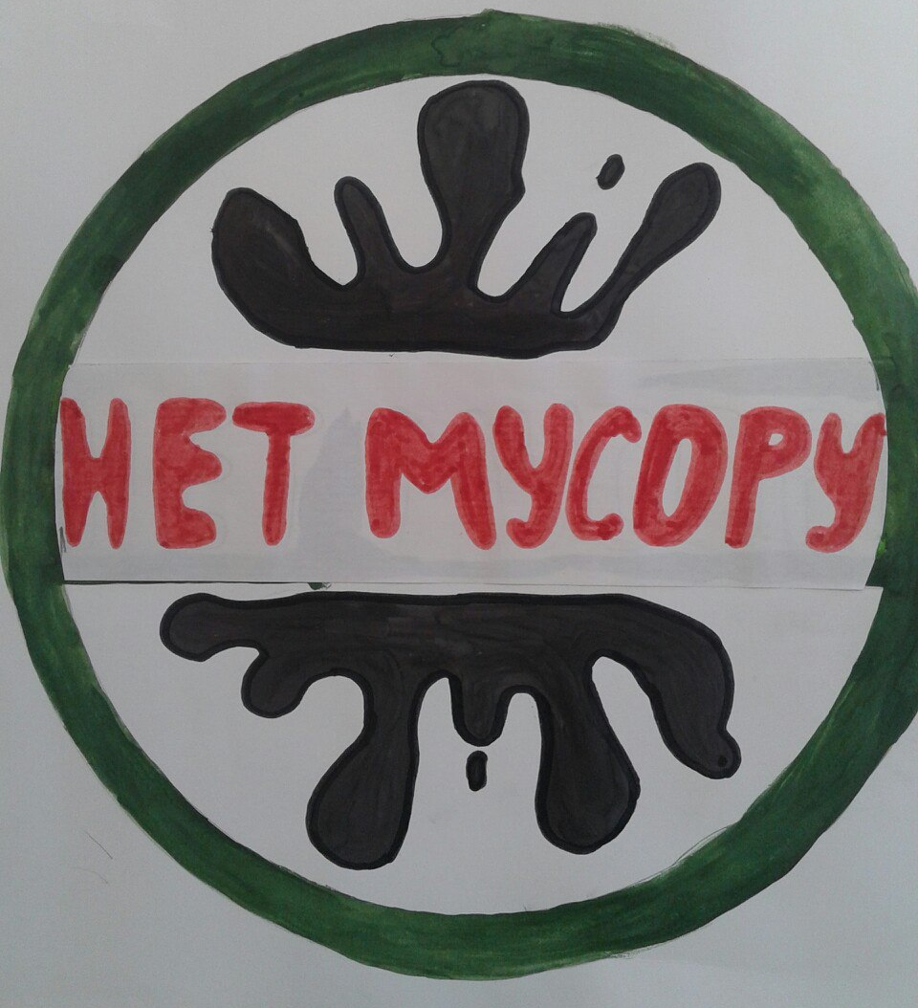

Slide 22
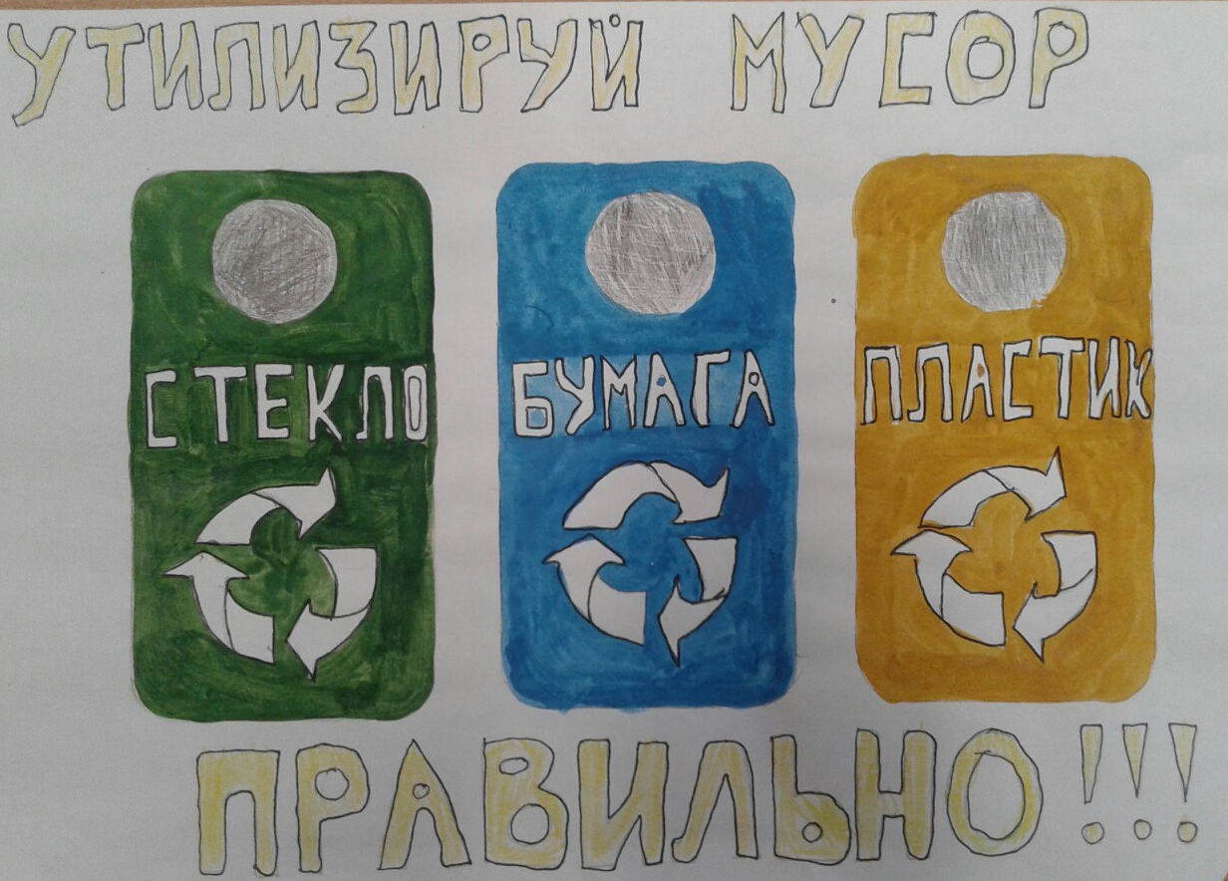
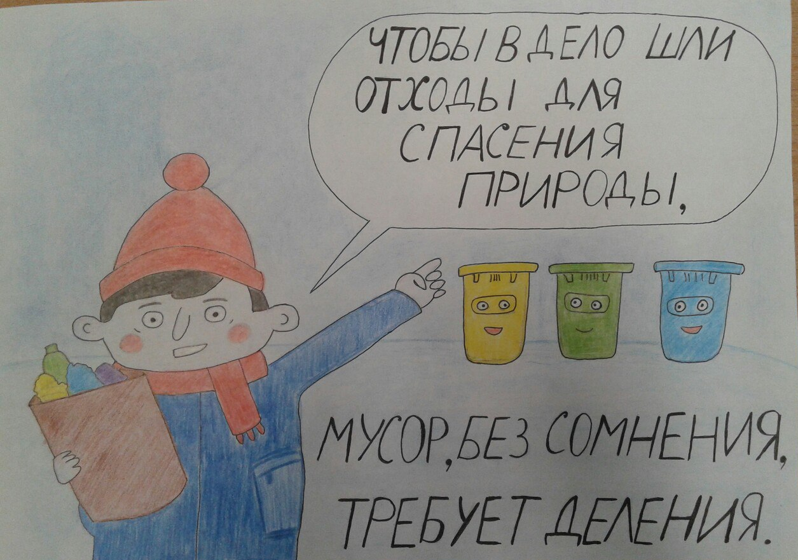

Slide 23
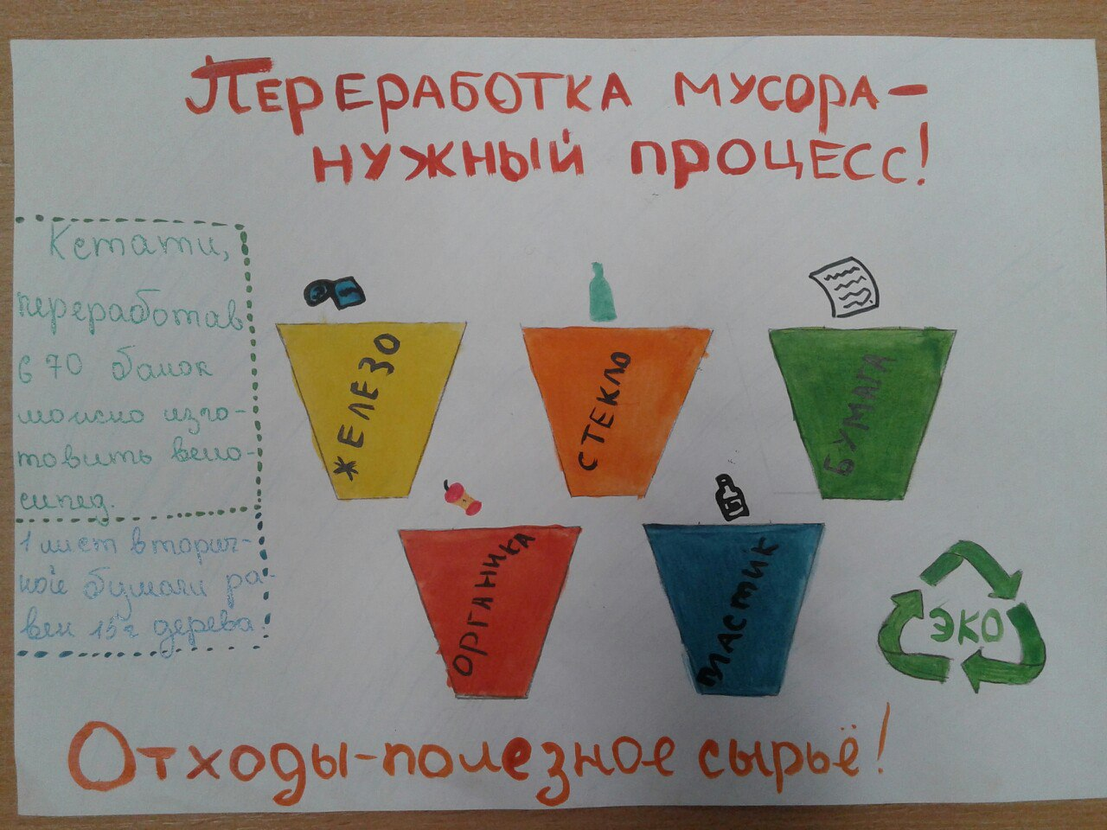

Slide 24
Мы выбираем ЗОЖ

Slide 25
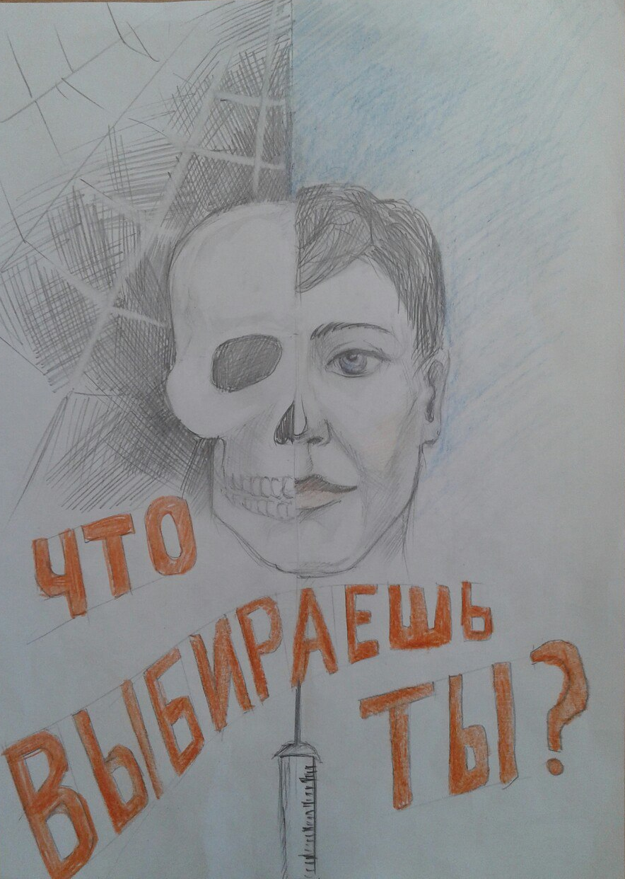
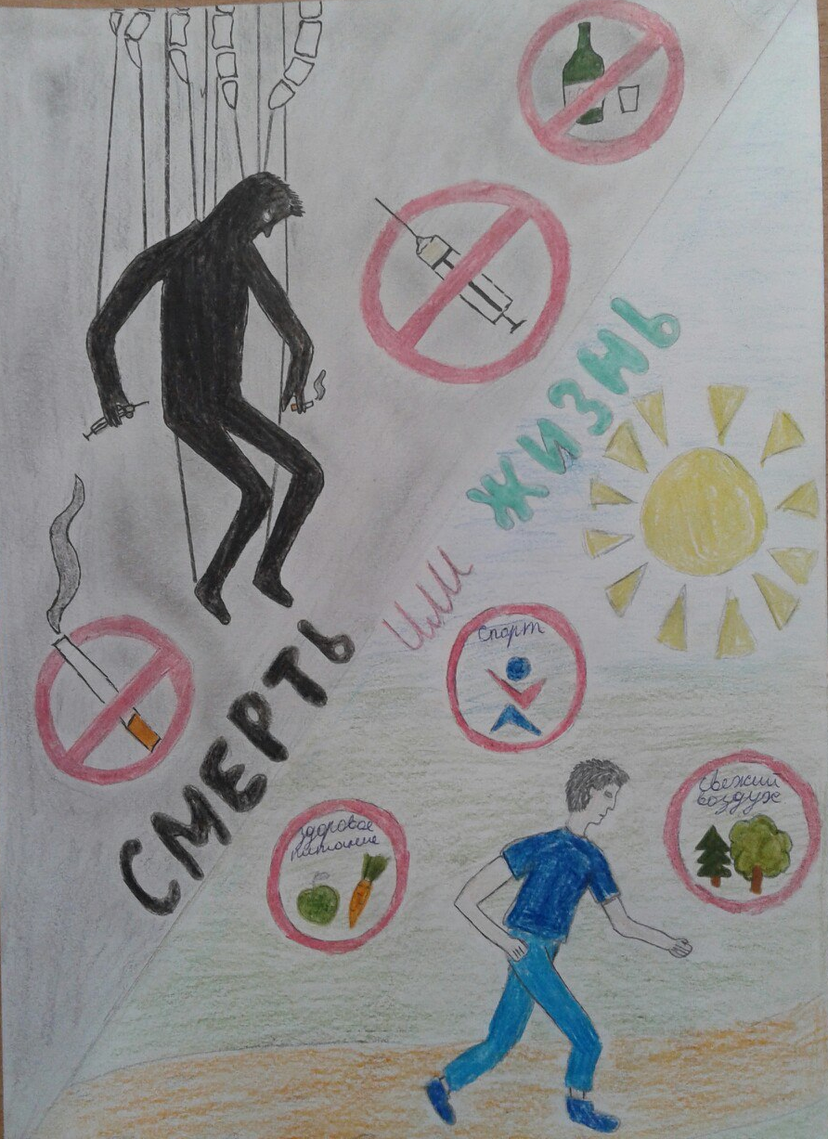

Slide 26
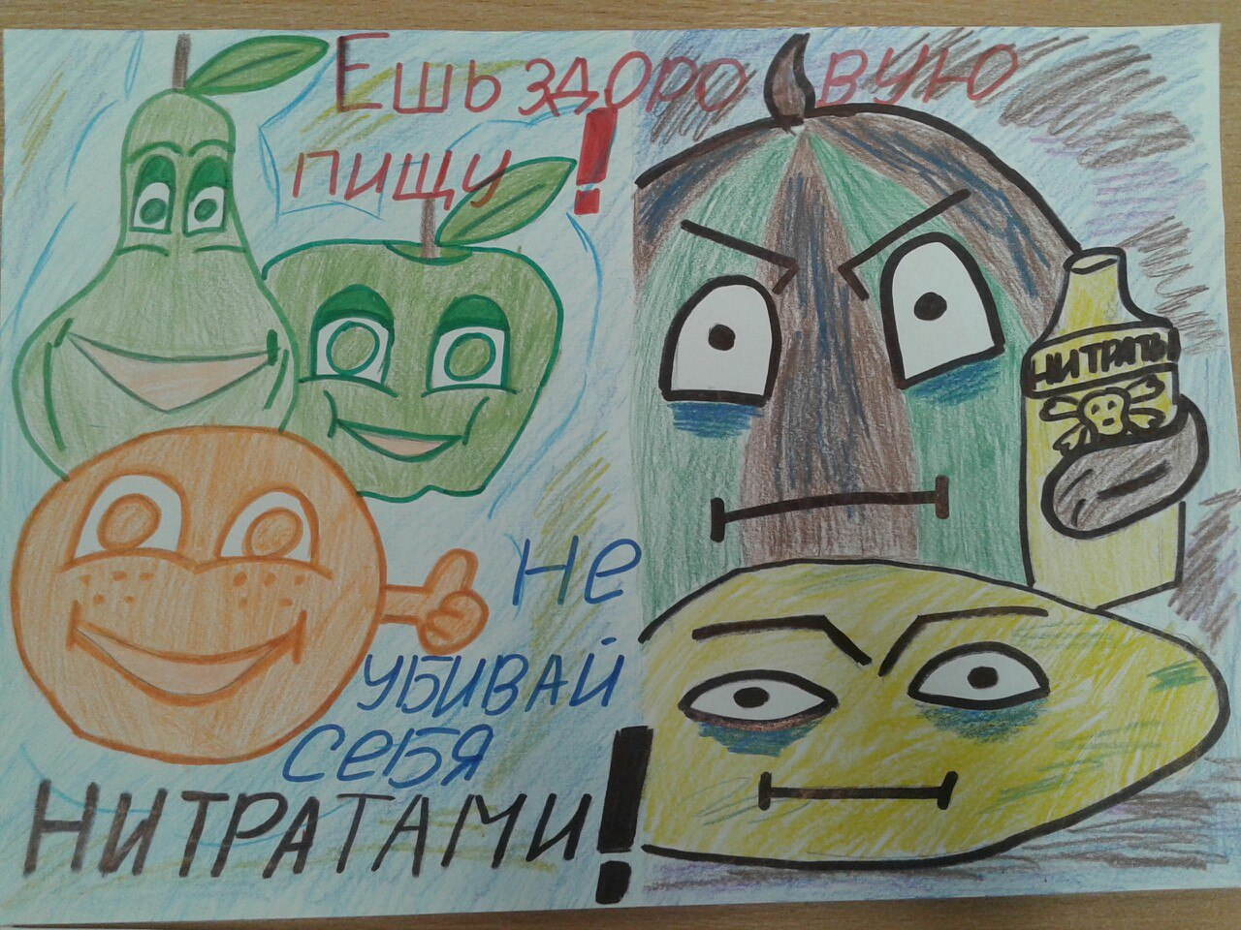
Эко-урок
.

Slide 27
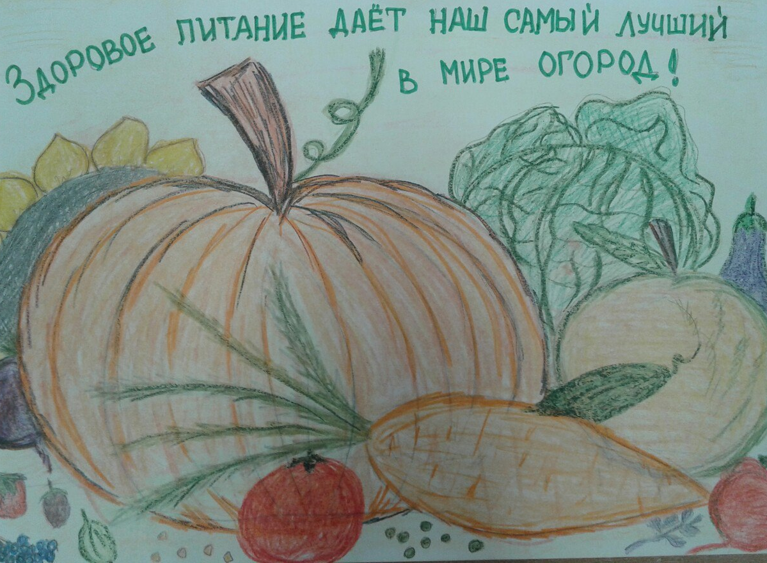
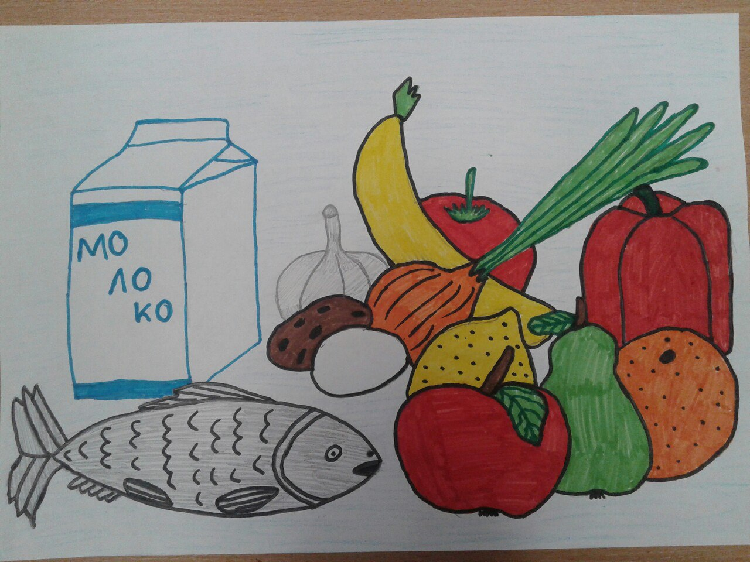

Slide 28
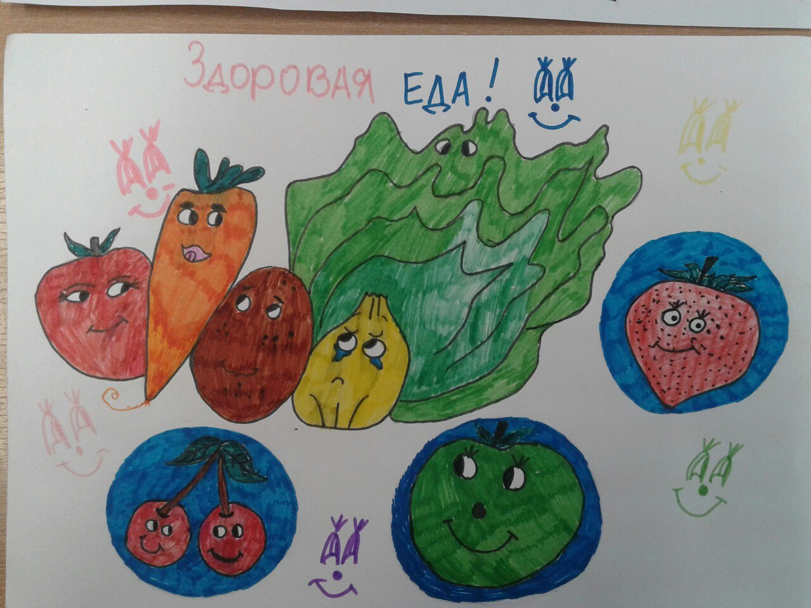
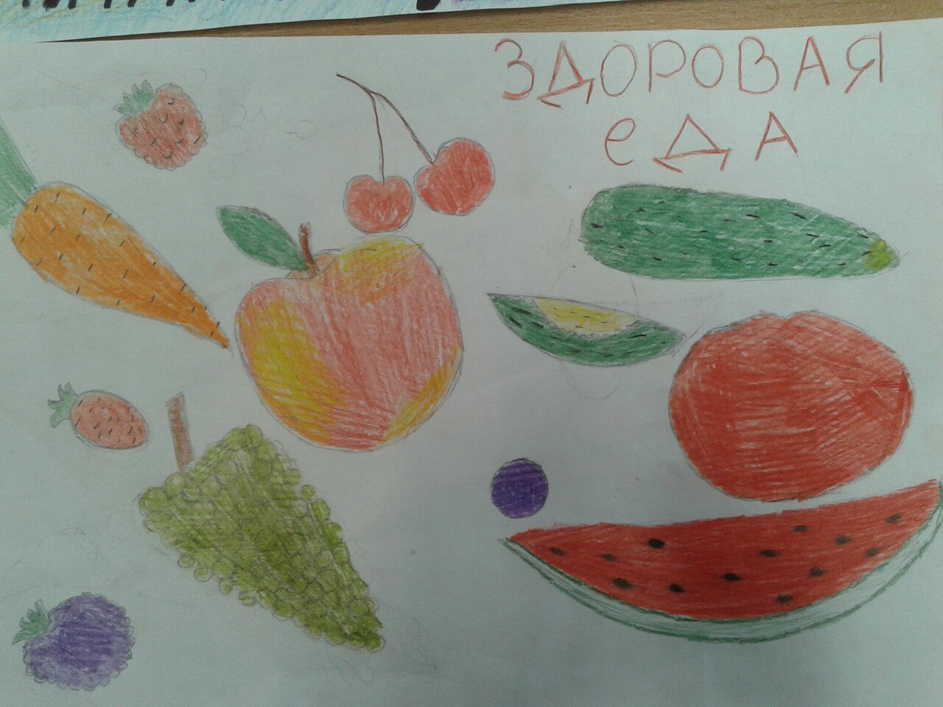

Slide 29
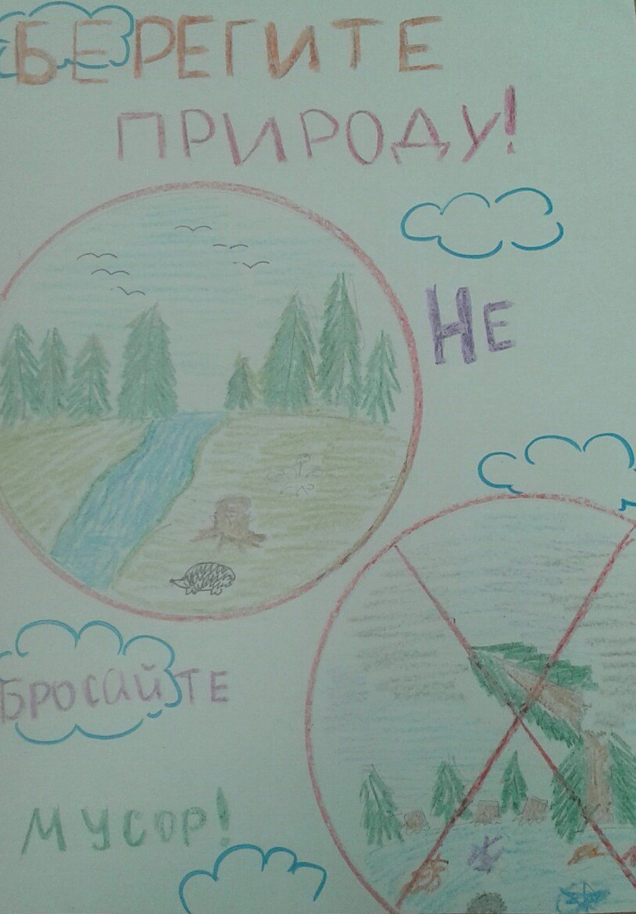

Slide 30
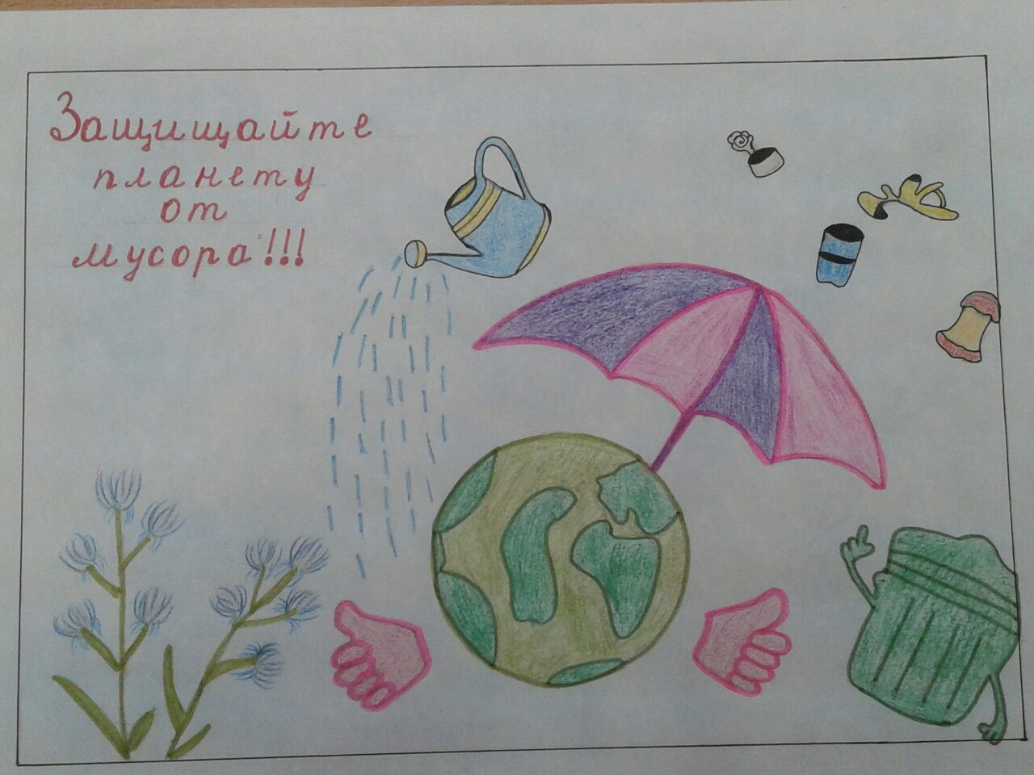
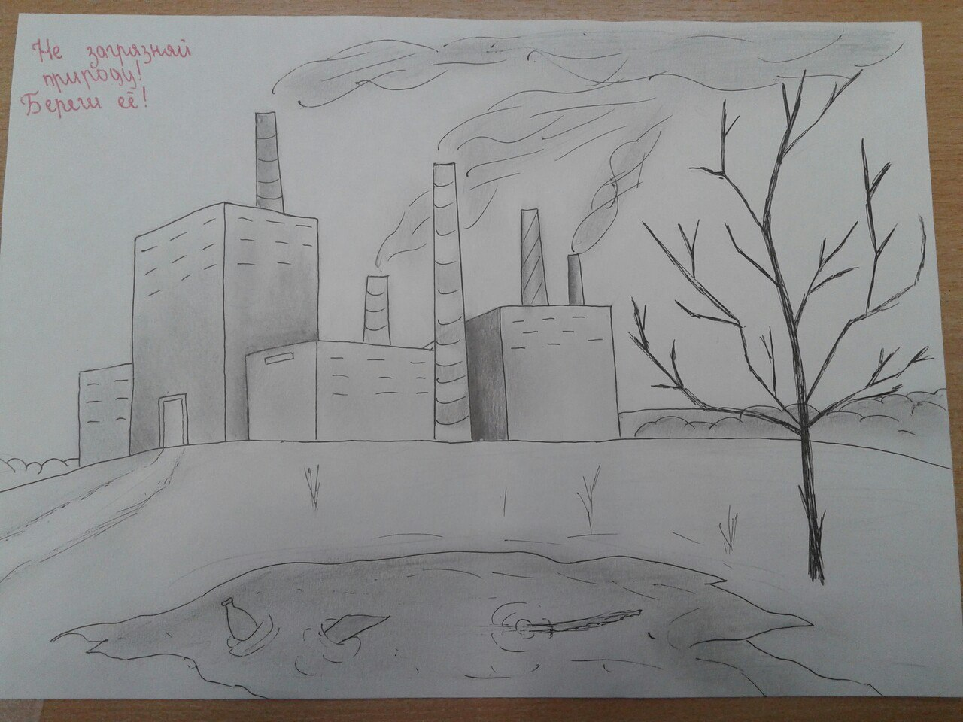

Slide 31
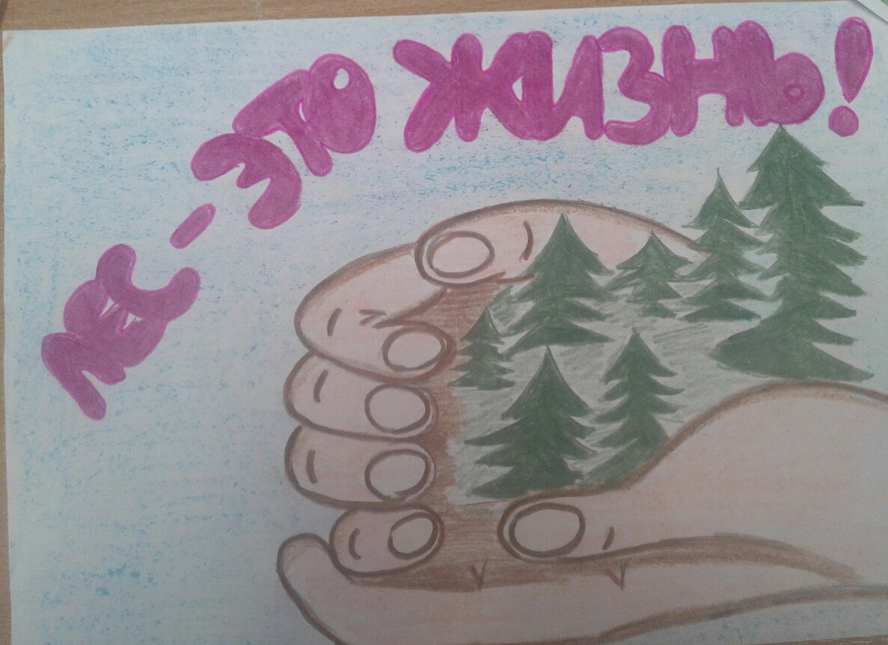
Новый год без топора

Slide 32
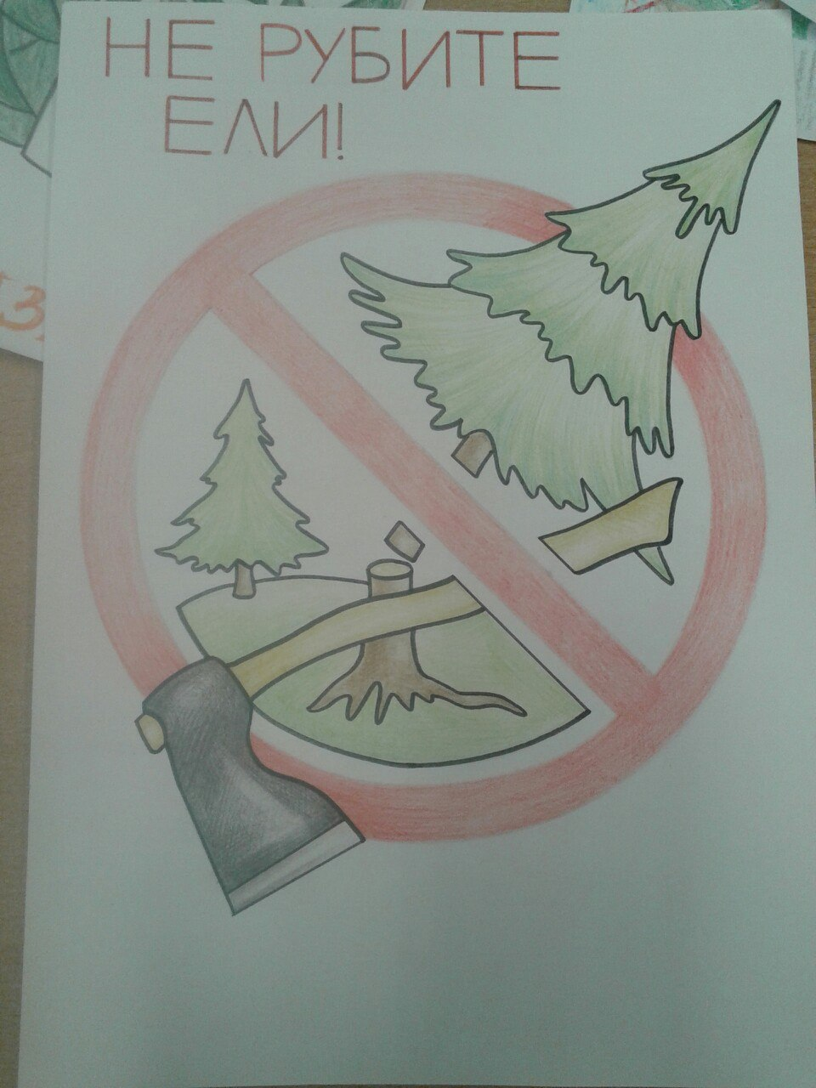

Slide 33
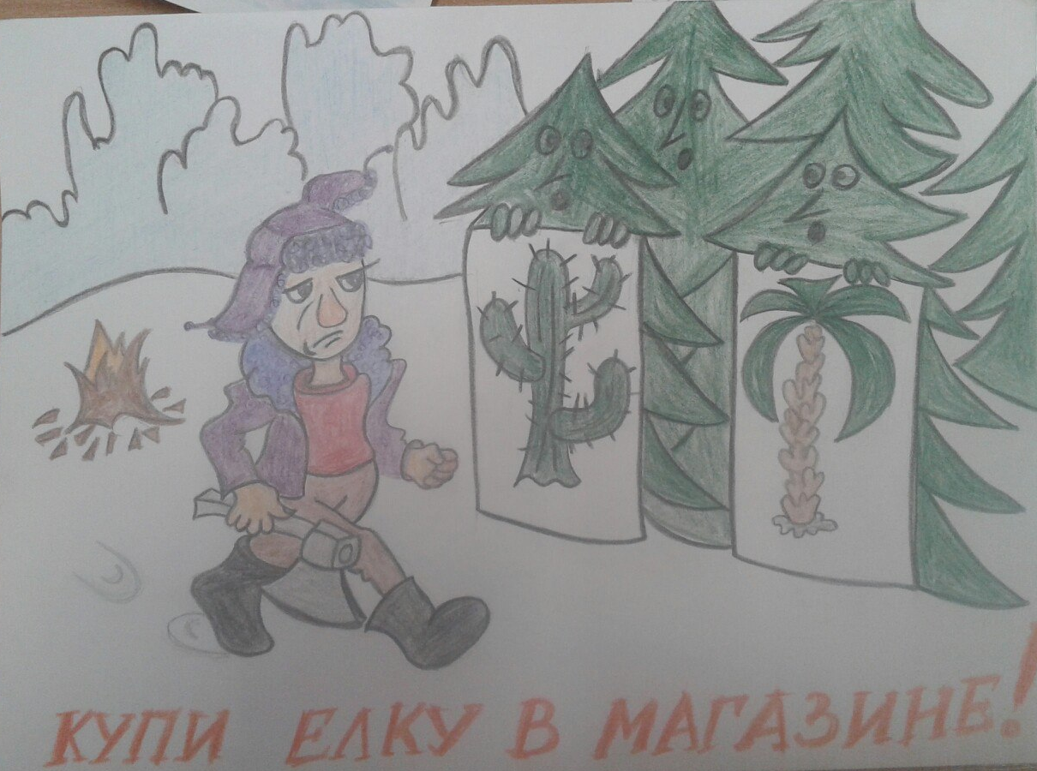

Slide 34
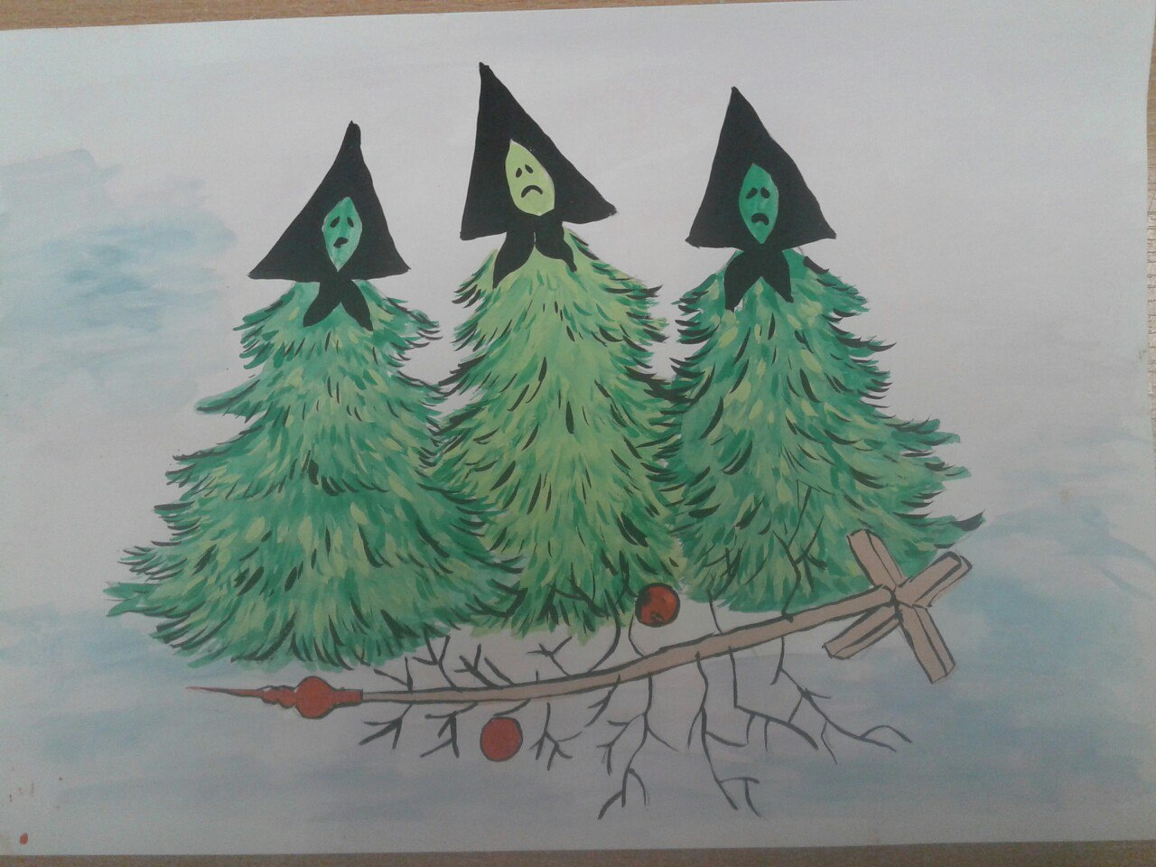

Slide 35
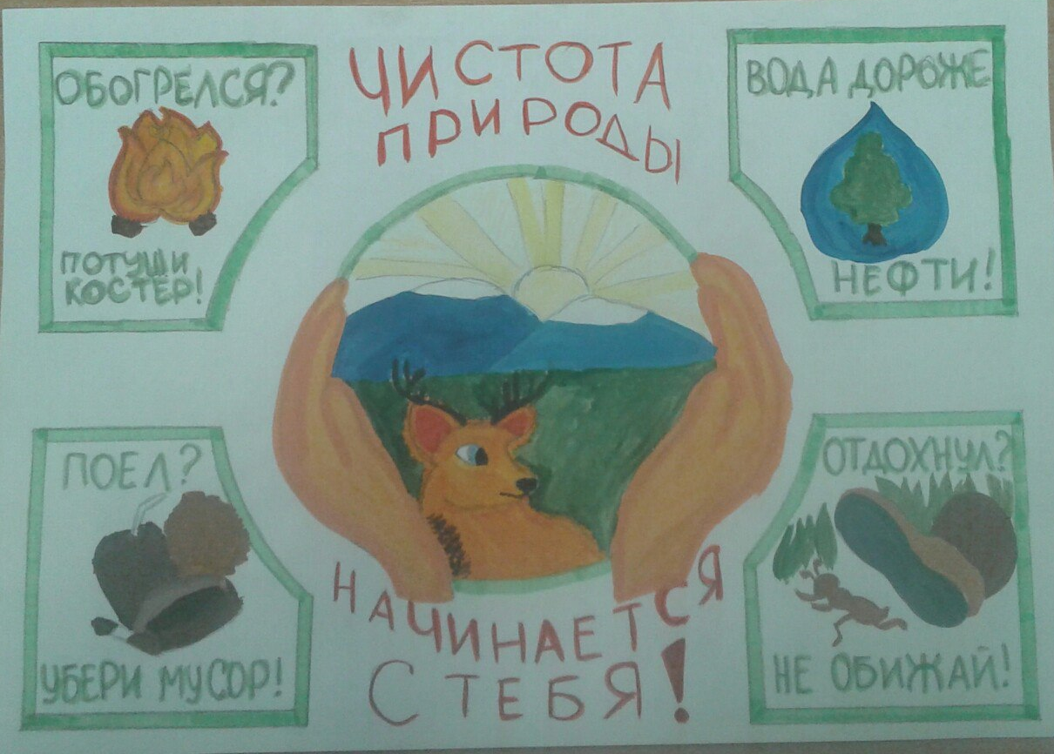

Slide 36
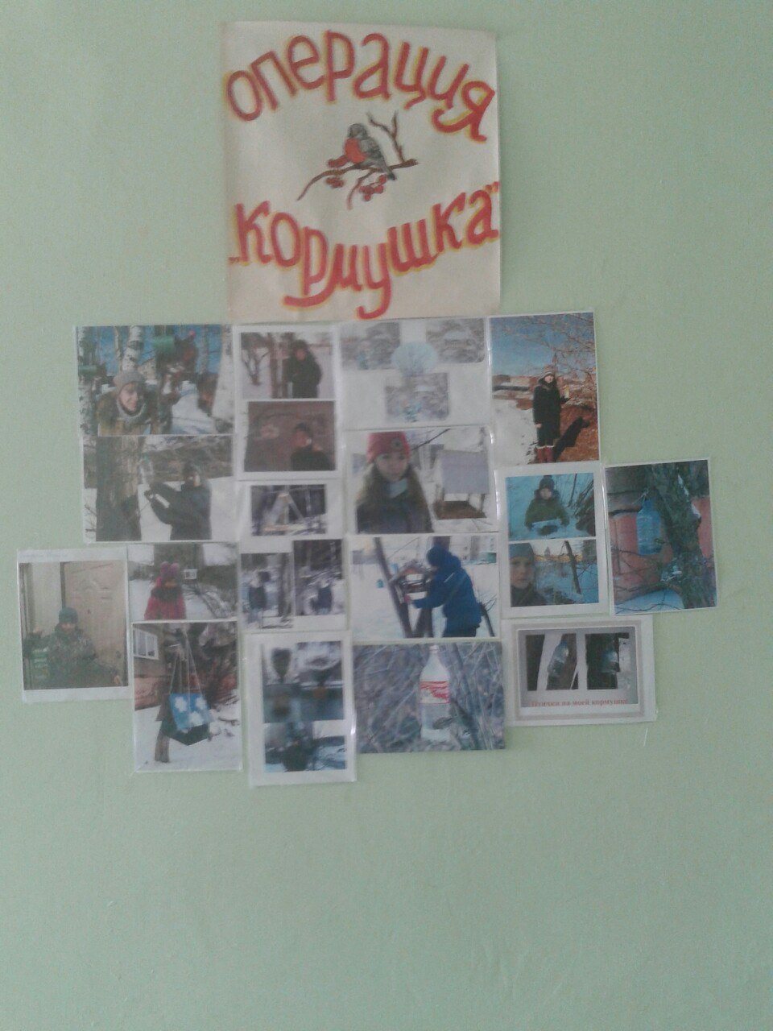

Slide 37
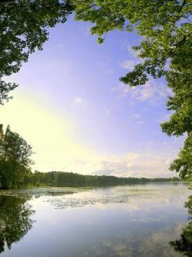
Родник
В глуши лесной, в глуши зеленой,
Всегда тенистой и сырой,
В крутом овраге под горой
Бьет из камней родник студеный:
Кипит, играет и спешит,
Крутясь хрустальными клубами,
И под ветвистыми дубами
Стеклом расплавленным бежит.
А небеса и лес нагорный
Глядят, задумавшись в тиши,
Как в светлой влаге голыши
Дрожат мозаикой узорной.
Иван Бунин

